Slide 1
Camada de Aplicação

Slide 2
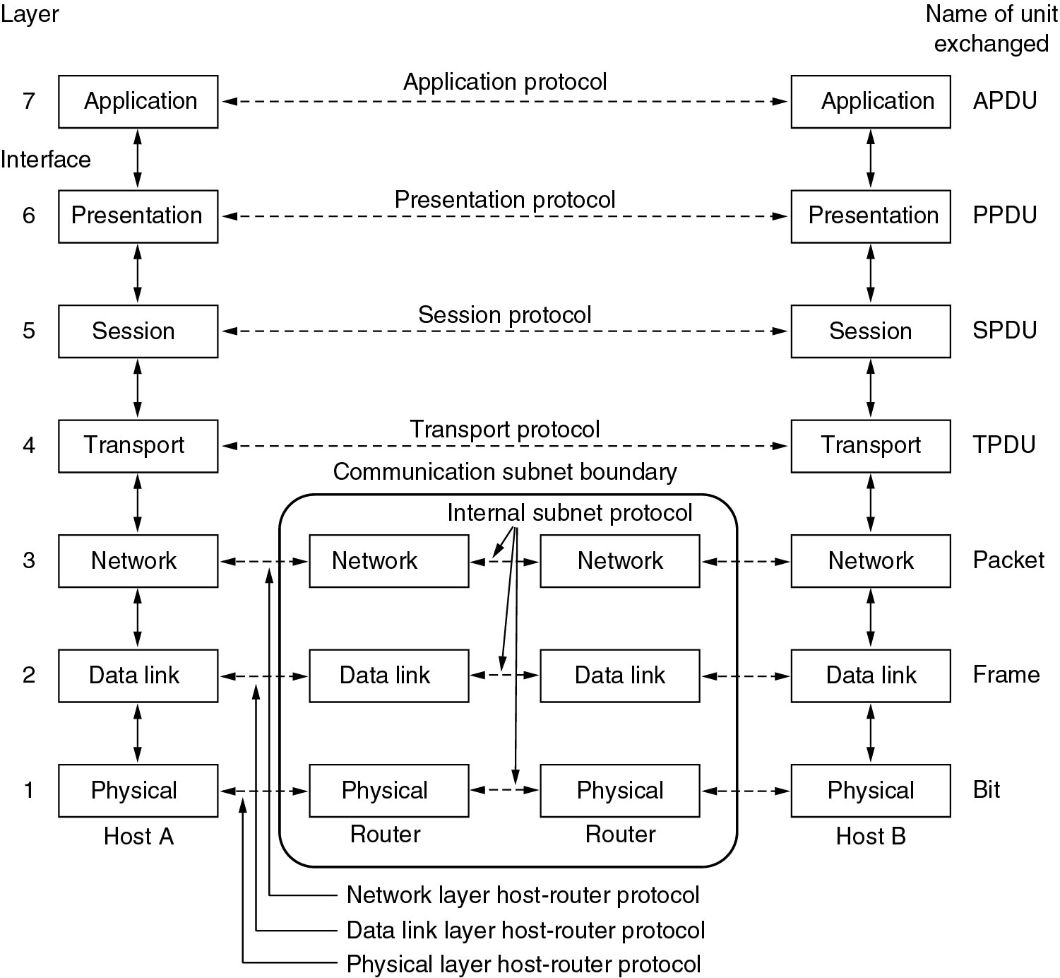
Onde estamos?

Slide 3
Responsabilidades
Tipo das mensagens trocadas, mensagens de requisição e resposta
Sintaxe dos tipos de mensagem: os campos nas mensagens e como são delineados
Semântica dos campos, ou seja, significado da informação nos campos
Regras para quando e como os processos enviam e respondem às mensagens
Protocolos de domínio público:
Definidos nas RFCs
Recomendados para interoperabilidade
Ex.: HTTP, SMTP
Protocolos proprietários:
Εx.: KaZaA

Slide 4
Qual transporte utilizar?
Perda de dados
Algumas aplicações (ex.: áudio) podem tolerar alguma perda
Outras aplicações (ex.: transferência de arquivos, telnet) exigem transferência de dados 100% confiável
Temporização
Algumas aplicações (ex.: telefonia Internet, jogos interativos) exigem baixos atrasos para serem “efetivos”
Banda passante
Algumas aplicações (ex.: multimídia) exigem uma banda mínima para serem “efetivas”
Outras aplicações (“aplicações elásticas”) melhoram quando a banda disponível aumenta

Slide 5
Requisitos
Aplicação | Perdas | Banda | Sensível ao atraso?
Transferência de arquivos | sem perdas | elástica | não
E-mail | sem perdas | elástica | não
Web documents | tolerante | elástica | não
Streaming áudio/vídeo | tolerante | áudio: 5 Kb-1 Mb vídeo:10 Kb-5 Mb | sim, 100’s mseg
áudio/vídeo gravado | tolerante | igual à anterior | sim, segundos
jogos interativos | tolerante | depende | sim, 100’s mseg
e-business | sem perda | elástica | sim

Slide 6
Alguns serviços da Internet
Aplicação | Protocolo utilizado | Transporte
e-mail | SMTP [RFC 821] POP [RFC 1939] IMAP [RFC 3501] | TCP
acesso de terminais remotos | TELNET [RFC 854] SSH [RFC 4251] | TCP
Web | HTTP [RFC 2068] | TCP
transferência de arquivos | FTP [RFC 959] SFTP [RFC 4251] | TCP
streaming multimídia | RTP ou proprietário (ex.: RealNetworks) | TCP ou UDP
servidor de arquivos remoto | NFS, AFS, SMB | TCP ou UDP
telefonia Internet | RTP, proprietário (Skype) | Tipicamente UDP

Slide 7
DNS

Slide 8
DNS
Tradução de nomes fáceis de lembrar (caracteres) para endereços IP
Início da Internet: arquivo hosts.txt
Atualização mensal
Cópia para cada máquina ligada na rede

Slide 9
DNS – Domain Name Service
DNS cria servidores que mapeiam um nome a um IP
Base de dados distribuída
Inicialmente: somente ASCII
Atual: suporte a caracteres de todas as línguas
Primeiros domínios aparecendo

Slide 10
Organização hierárquica
Tabela centralizada de nomes constantemente modificada: problema de difícil solução
Internet dividida em centenas de domínios de 1º nível;
Domínios de 1º nível: Genérico e de Países:
Genéricos: edu, com, mil, net, gov e org;
Países (ISO 3166) : uma entrada para cada país, br, fr, jp
DNS = Sistema Postal (nome, endereço, cidade);

Slide 11
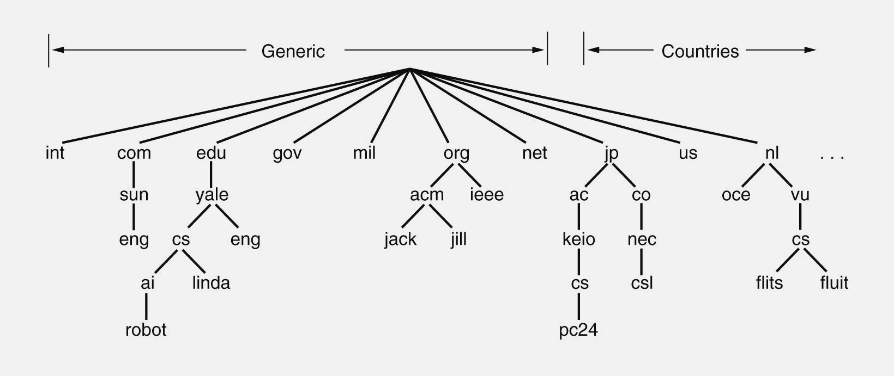
Hierarquia de nomes

Slide 12
Organização hierárquica
Nomes de domínios:
Não fazem distinção entre maiúsculos ou minúsculos;
Componentes: nomes separados por pontos, podem ter até 63 caracteres;
Caminho completo: máximo de 255 caracteres.
Componente_1. Componente_2. ... .ufop.br
|----------------------------------|
Máximo 63 caracteres
|------------------------------------------------------------------------------------------------------------|
Máximo 255 caracteres

Slide 13
Existem regras para nomes?
Cada domínio controla como serão alocados todos os domínios abaixo dele.
Atribuição de nomes: considera as fronteiras organizacionais e não a rede física;
Para criar um novo domínio é necessário a permissão do domínio no qual está inserido;
No Brasil a FAPESP, é o órgão responsável pelo registro e manutenção dos domínios .br; www.fapesp.org
Quais os domínios disponibilizados pela FAPESP atualmente?

Slide 14
DNS no Brasil
Empresa - extensões :
AGR.BR, AM.BR, ART.BR, EDU.BR, COOP.BR, COM.BR, ESP.BR, FAR.BR, FM.BR, G12.BR, GOV.BR, IMB.BR, IND.BR, INF.BR, MIL.BR, NET.BR, ORG.BR, PSI.BR, REC.BR , SRV.BR, TMP.BR, TUR.BR, TV.BR, ETC.BR Pessoa Física ou Profissionais Liberais - extensões:
ADM.BR, ADV.BR, ARQ.BR, ATO.BR, BIO.BR, BMD.BR, CIM.BR, CNG.BR, CNT.BR, ECN.BR, ENG.BR, ETI.BR, FND.BR, FOT.BR, FST.BR, GGF.BR, JOR.BR, LEL.BR, MAT.BR, MED.BR, MUS.BR, NOT.BR, NTR.BR, ODO.BR, PPG.BR, PRO.BR, PSC.BR, QSL.BR, SLG.BR, TRD.BR, VET.BR, ZLG.BR, NOM.BR
Internacional: .COM, .ORG, .NET, .INFO, .BIZ, .US
Custos: R$ 30,00 no Brasil e U$ 6,00 nos EUA

Slide 15
Funcionamento
Aplicação solicita IP de um host através do Resolvedor, passando o nome do host como parâmetro
Resolvedor envia pacote UDP para o DNS local que processa o nome e retorna o IP para o Resolvedor
Resolvedor retorna IP do host para a aplicação
User
2 dcc.ufmg.br
mail@dcc.ufmg.br 1
Name
Server
UDP
Mail
Program
3 150.164.10.1
150.164.10.1 4
TCP
150.164.10.1 5
IP

Slide 16
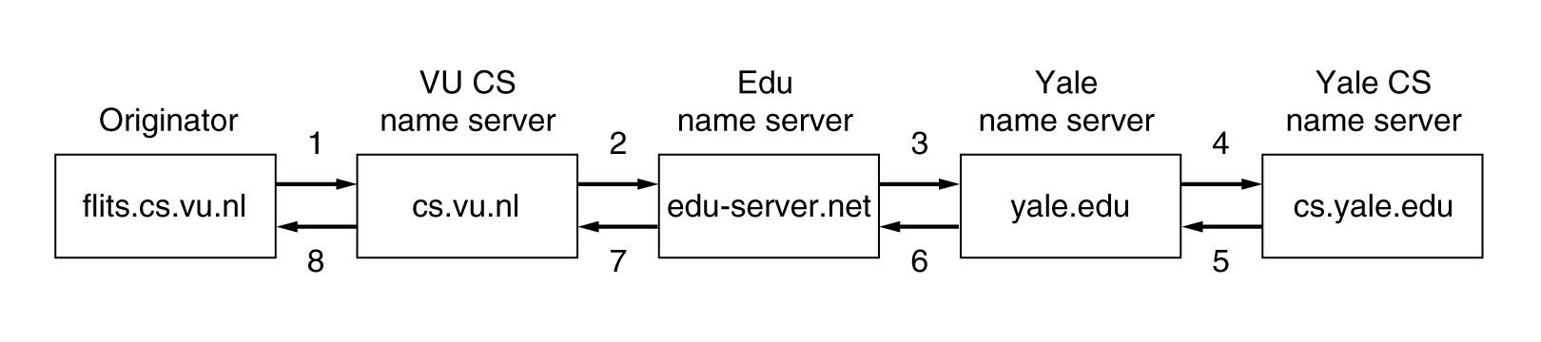
Funcionamento com zonas
Exemplo:
Aplicação pesquisa linda.cs.yale.edu

Slide 17
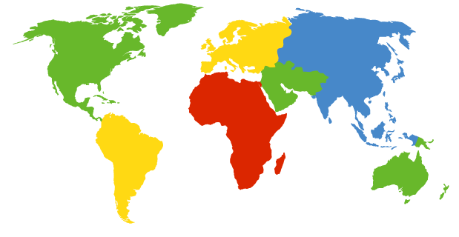
Servidores raiz
São contatados pelos servidores de nomes locais que não podem resolver um nome
Servidores de nomes raiz:
Buscam servidores de nomes autorizados se o mapeamento do nome não for conhecido
Conseguem o mapeamento
Retornam o mapeamento para o servidor de nomes local
a NSI Herndon, VA
c PSInet Herndon, VA
d U Maryland College Park, MD
g DISA Vienna, VA
h ARL Aberdeen, MD
j NSI (TBD) Herndon, VA
k RIPE London
i NORDUnet Stockholm
m WIDE Tokyo
e NASA Mt View, CA
f Internet Software C. Palo Alto, CA
Existem 13 servidores de nomes raiz no mundo
b USC-ISI Marina del Rey, CA
l ICANN Marina del Rey, CA

Slide 18
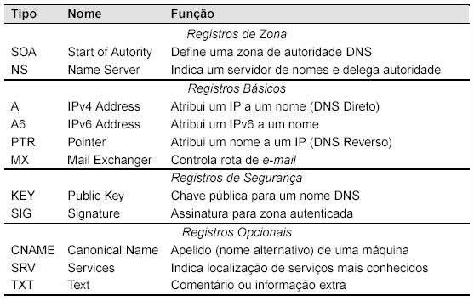
Tipos de registros
Registros e tipos

Slide 19
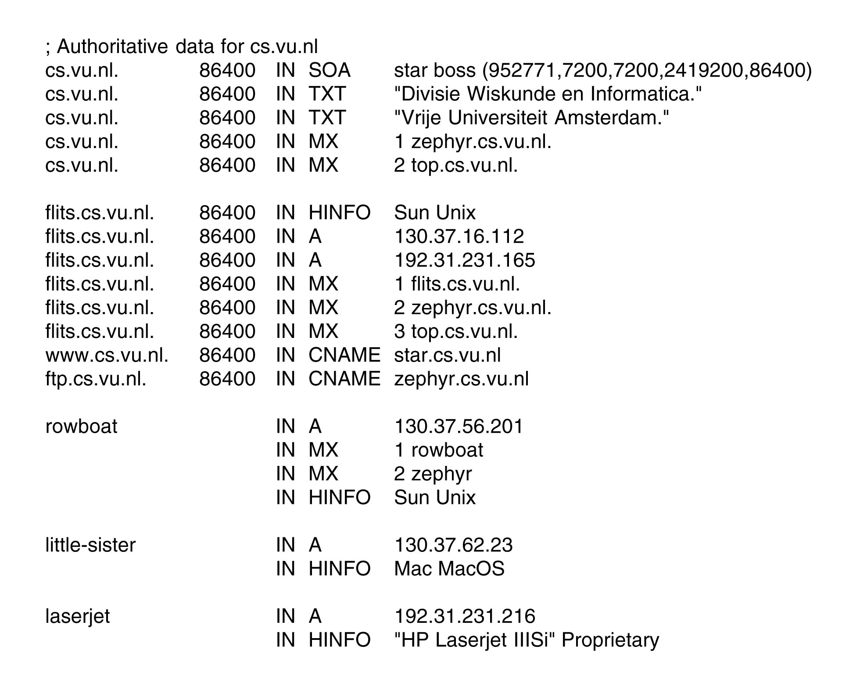
Exemplo de DNS

Slide 20
Desempenho e Atualizações
Para maior desempenho: cache de entradas mais utilizadas no servidor de DNS local
Atualizações: numero de série
Caches verificam periodicamente o número de série
Deve sempre aumentar
Não precisa ser sequencial
Prática comum: YYYYMMDDVVVV

Slide 21
E-mail

Slide 22
E-mail
Composto de diversos protocolos
Envio de e-mail até a caixa postal: SMTP
Receção pelo usuário (caixa postal-computador): IMAP, POP, IMAPS, POPS
Suporte do DNS: registros MX definem servidor SMTP responsável

Slide 23
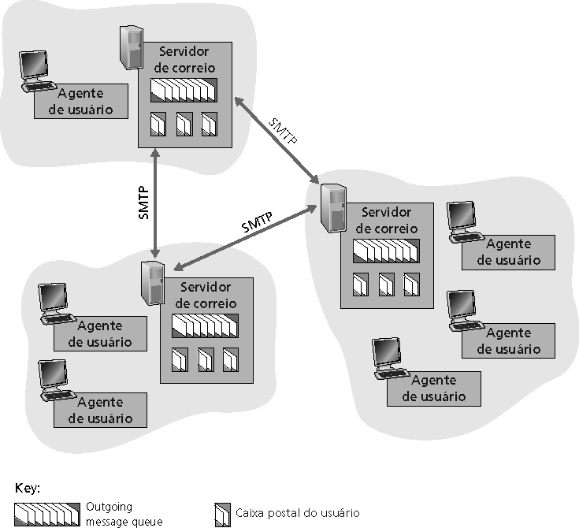
Componentes
Três componentes principais:
Αgentes de usuário (MTA)
Servidores de correio
Protocolo: SMTP (Simple Mail Transfer Protocol)
Agente de usuário
leitor de correio”
Composição, edição, leitura de mensagens de correio
Ex.: Eudora, Outlook, elm, Thunderbird, Messenger
Mensagens de entrada e de saída são armazenadas no servidor

Slide 24
Servidores
Servidores de correio
Caixa postal contém mensagens que chegaram (ainda não lidas) para o usuário
Fila de mensagens contém as mensagens de correio a serem enviadas
Protocolo SMTP permite aos servidores de correio trocarem mensagens entre si
Cliente: servidor de correio que envia
“Servidor”: servidor de correio que recebe

Slide 25
Protocolo SMTP
Usa TCP para transferência confiável de mensagens de correio do cliente ao servidor, porta 25
Transferência direta: servidor que envia para o servidor que recebe
Três fases de transferência
Handshaking (apresentação)
Transferência de mensagens
Fechamento
Interação comando/resposta
Comandos: texto ASCII
Resposta: código de status e frase
Mensagens devem ser formatadas em código ASCII de 7 bits

Slide 26
Diálogo exemplo
C: inicia a conexão com o servidor!!!
S: 220 hamburger.edu
C: HELO crepes.fr
S: 250 Hello crepes.fr, pleased to meet you
C: MAIL FROM: <alice@crepes.fr>
S: 250 alice@crepes.fr... Sender ok
C: RCPT TO: <bob@hamburger.edu>
S: 250 bob@hamburger.edu ... Recipient ok
C: DATA
S: 354 Enter mail, end with "." on a line by itself
C: Do you like ketchup?
C: How about pickles?
C: .
S: 250 Message accepted for delivery
C: QUIT
S: 221 hamburger.edu closing connection

Slide 27
Formato da mensagem
SMTP: protocolo para trocar mensagens de e-mail
RFC 822: padrão para mensagens do tipo texto:
Linhas de cabeçalho, ex.:
To:
From:
Subject:
diferente dos comandos HTTP
Corpo
a “mensagem”, ASCII somente com caracteres
Cabeçalho
linha
em branco
Corpo

Slide 28
Tente você mesmo!
telnet nome do servidor 25
Veja resposta 220 do servidor
Envie comandos HELO, MAIL FROM, RCPT TO, DATA, QUIT.
A seqüência acima permite enviar um comando sem usar o agente de usuário do remetente

Slide 29
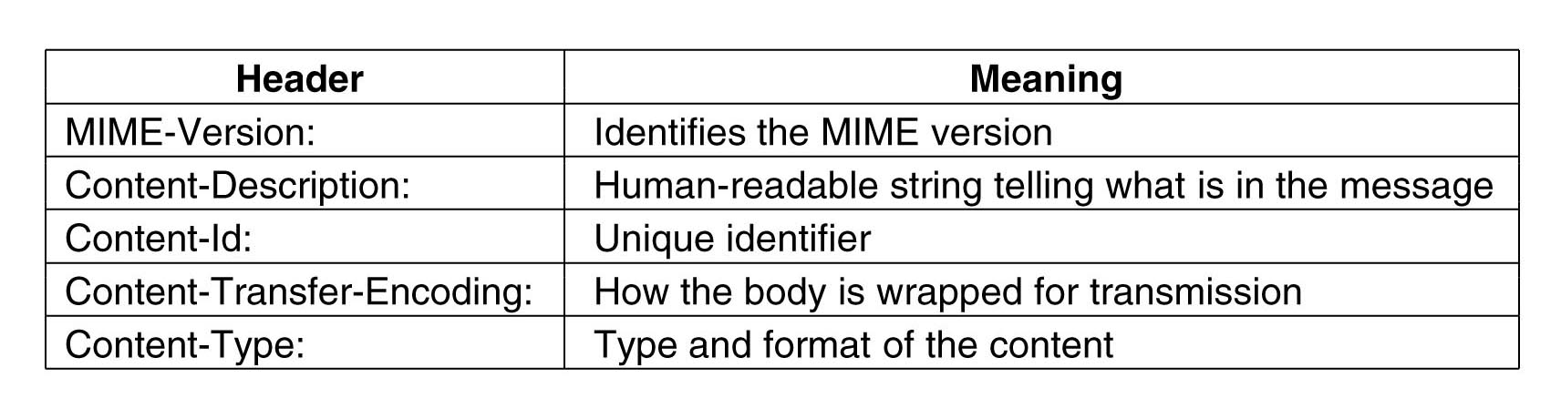
Anexos
MIME – Multipurpose Internet Mail Extensions
Define cabeçalhos para indicar o que vai vir em seguida

Slide 30
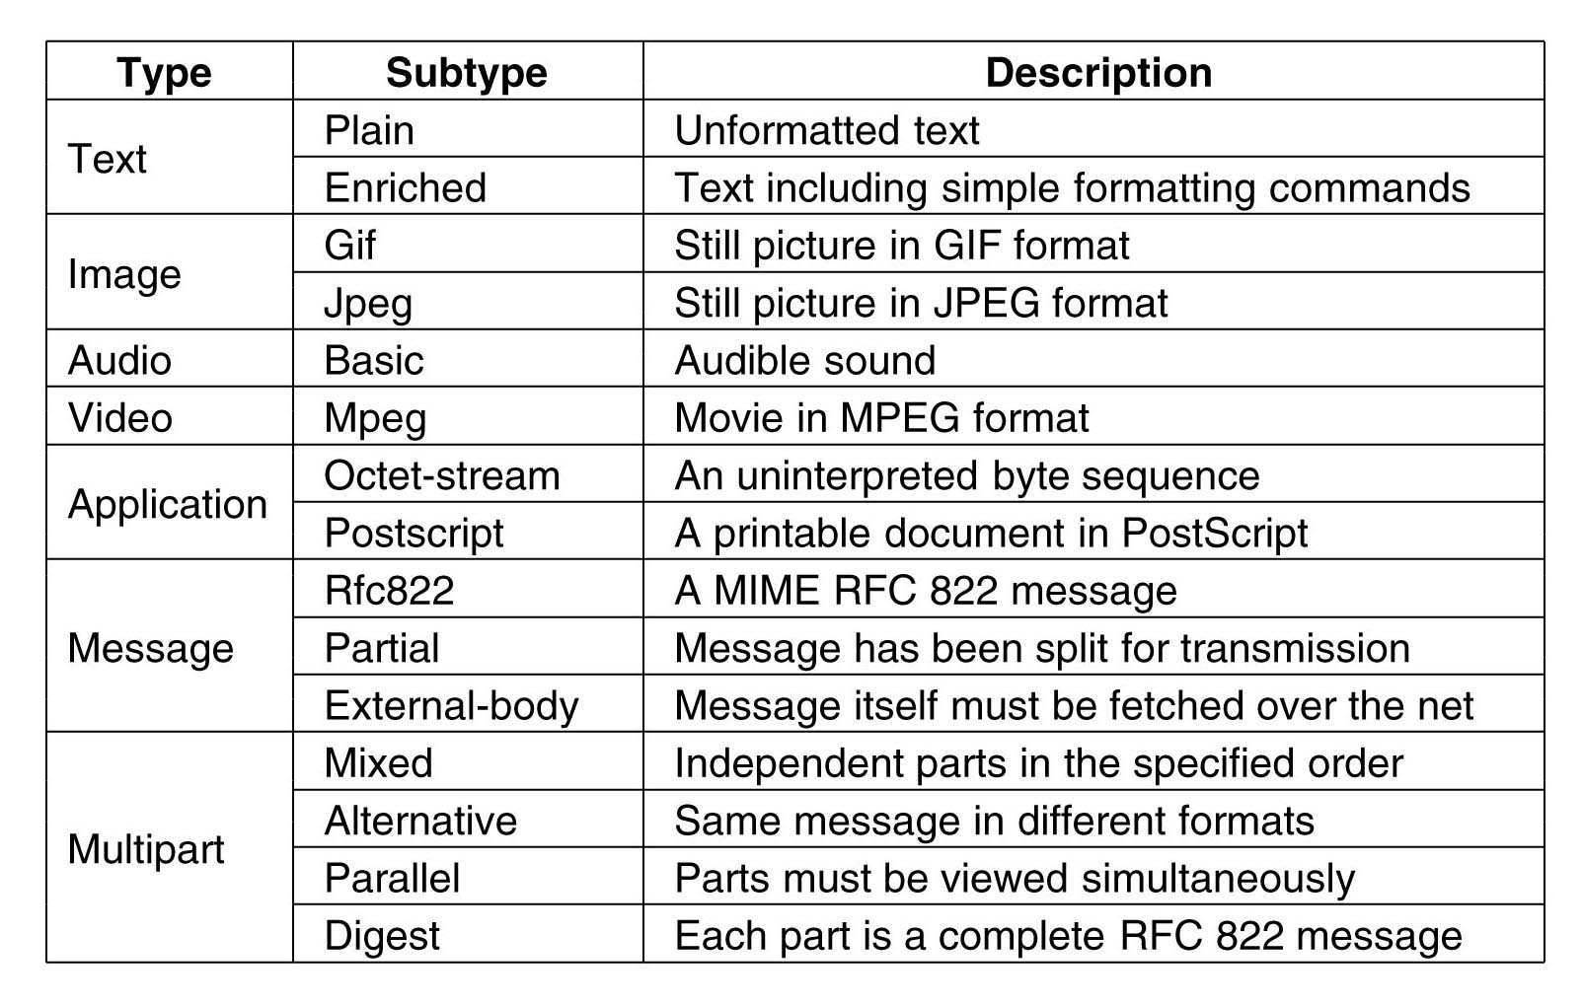
Tipos definidos

Slide 31
Codificação
Dados codificados em ASCII
Base64: 3 bytes dos dados viram 4 caracteres ASCII: 6 bits por byte transmitido
Caracteres válidos:
52 letras maiúsculas e minúsculas;
10 dígitos (0 − 9);
2 especiais: + e /.

Slide 32
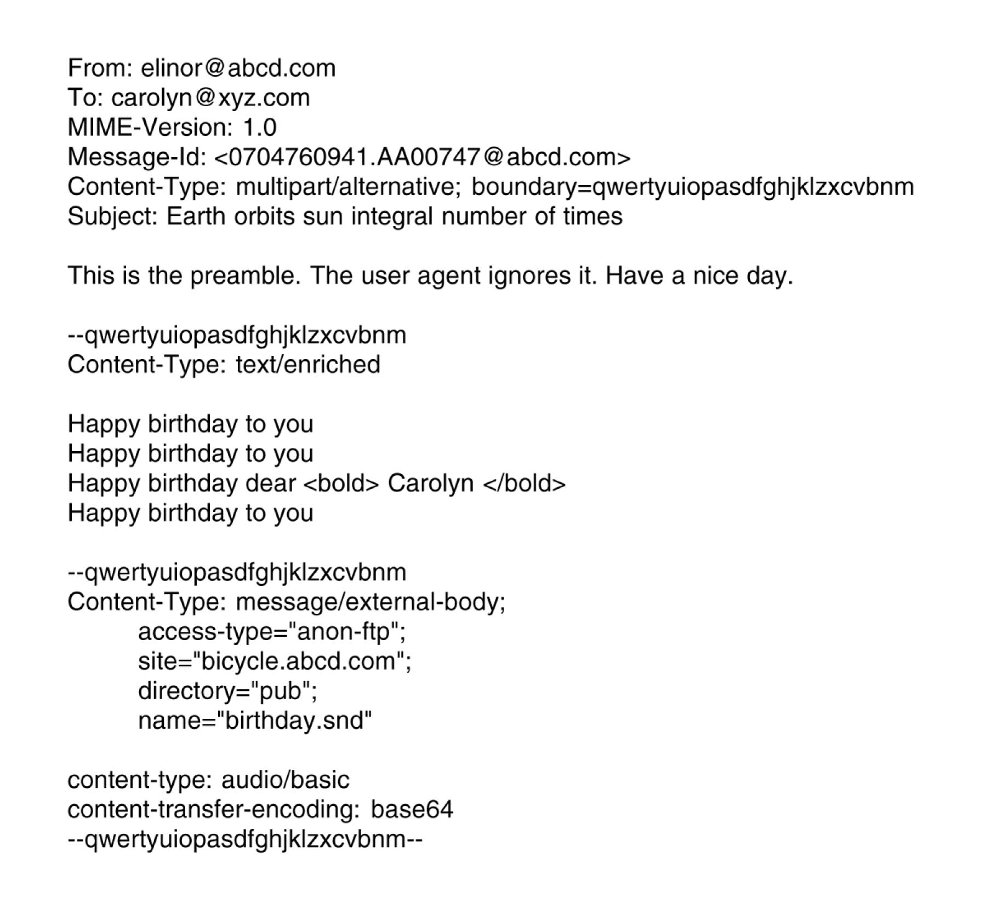
Exemplo

Slide 33
Exemplo 2
--- Content-Type: application/octet-stream; name="encoded.txt" Content-Transfer-Encoding: base64 Content-Disposition: inline; filename="encoded.txt" Content-MD5: V8ttTjZgvmMkzwVFKr5Olw== VGVzdCENCg0KR2VudGxlIFJlYWRlcjoNCg0KVGhpcyBpcyBub3RoaW5nIG1vcmUgdGhhbiBh IHRlc3QgZmlsZSBjcmVhdGVkIHRvIHByb3ZpZGUgZm9kZGVyIGZvciB0aGUgdmFyaW91cyBl bmNvZGluZyBzY2hlbWVzLiBJZiB5b3UgYXJlIHVzaW5nIGl0IHRvIHRlc3QsIGNvbmdyYXR1 bGF0aW9ucyBvbiB5b3VyIGFnaWxpdHkgaW4gY3V0dGluZywgcGFzdGluZywgc2F2aW5nLCBh bmQgZGVjb2RpbmcgdXNpbmcgV2luWmlwLg0KDQpFbmpveSE= -----

Slide 34
POP3
S: +OK POP3 server ready
C: user alice
S: +OK
C: pass hungry
S: +OK user successfully
logged on
Fase de autorização
Comandos do cliente:
user: declara nome do usuário
pass: password
Respostas do servidor
+OK
-ERR
Fase de transação, cliente:
list: lista mensagens e tamanhos
retr: recupera mensagem pelo número
dele: apaga
quit
C: list
S: 1 498
S: 2 912
S: .
C: retr 1
S: <message 1 contents>
S: .
C: dele 1
C: retr 2
S: <message 1 contents>
S: .
C: dele 2
C: quit
S: +OK POP3 server signing off

Slide 35
POP3 e IMAP
Mais sobre POP3
Usa o modo “download-and-delete”
Bob não pode reler o e-mail se ele trocar o cliente
“download-and-keep”: cópias das mensagens em clientes diferentes
POP3 é stateless através das sessões
IMAP
Mantém todas as mensagens no servidor
Permite que o usuário organize as mensagens em pastas
IMAP mantém o estado do usuário através das sessões:
Nomes das pastas e mapeamentos entre os IDs da mensagem e o nome da pasta

Slide 36
WWW

Slide 37
Padrões e protocolos da Web
HTML
Codificação das páginas
Estrutura textual do documento
Formulários
HTTP
Transporte dos documentos
CSS
Estilo (fontes, cores) dos documentos
Java, JavaScript
Programas simples executados no Browser
Operam sobre elementos HTML
AJAX
Programas mais complexos
Web 2.0
XML-RPC
Padrão de “Web Services”
Linguagem XML para descrever dados

Slide 38
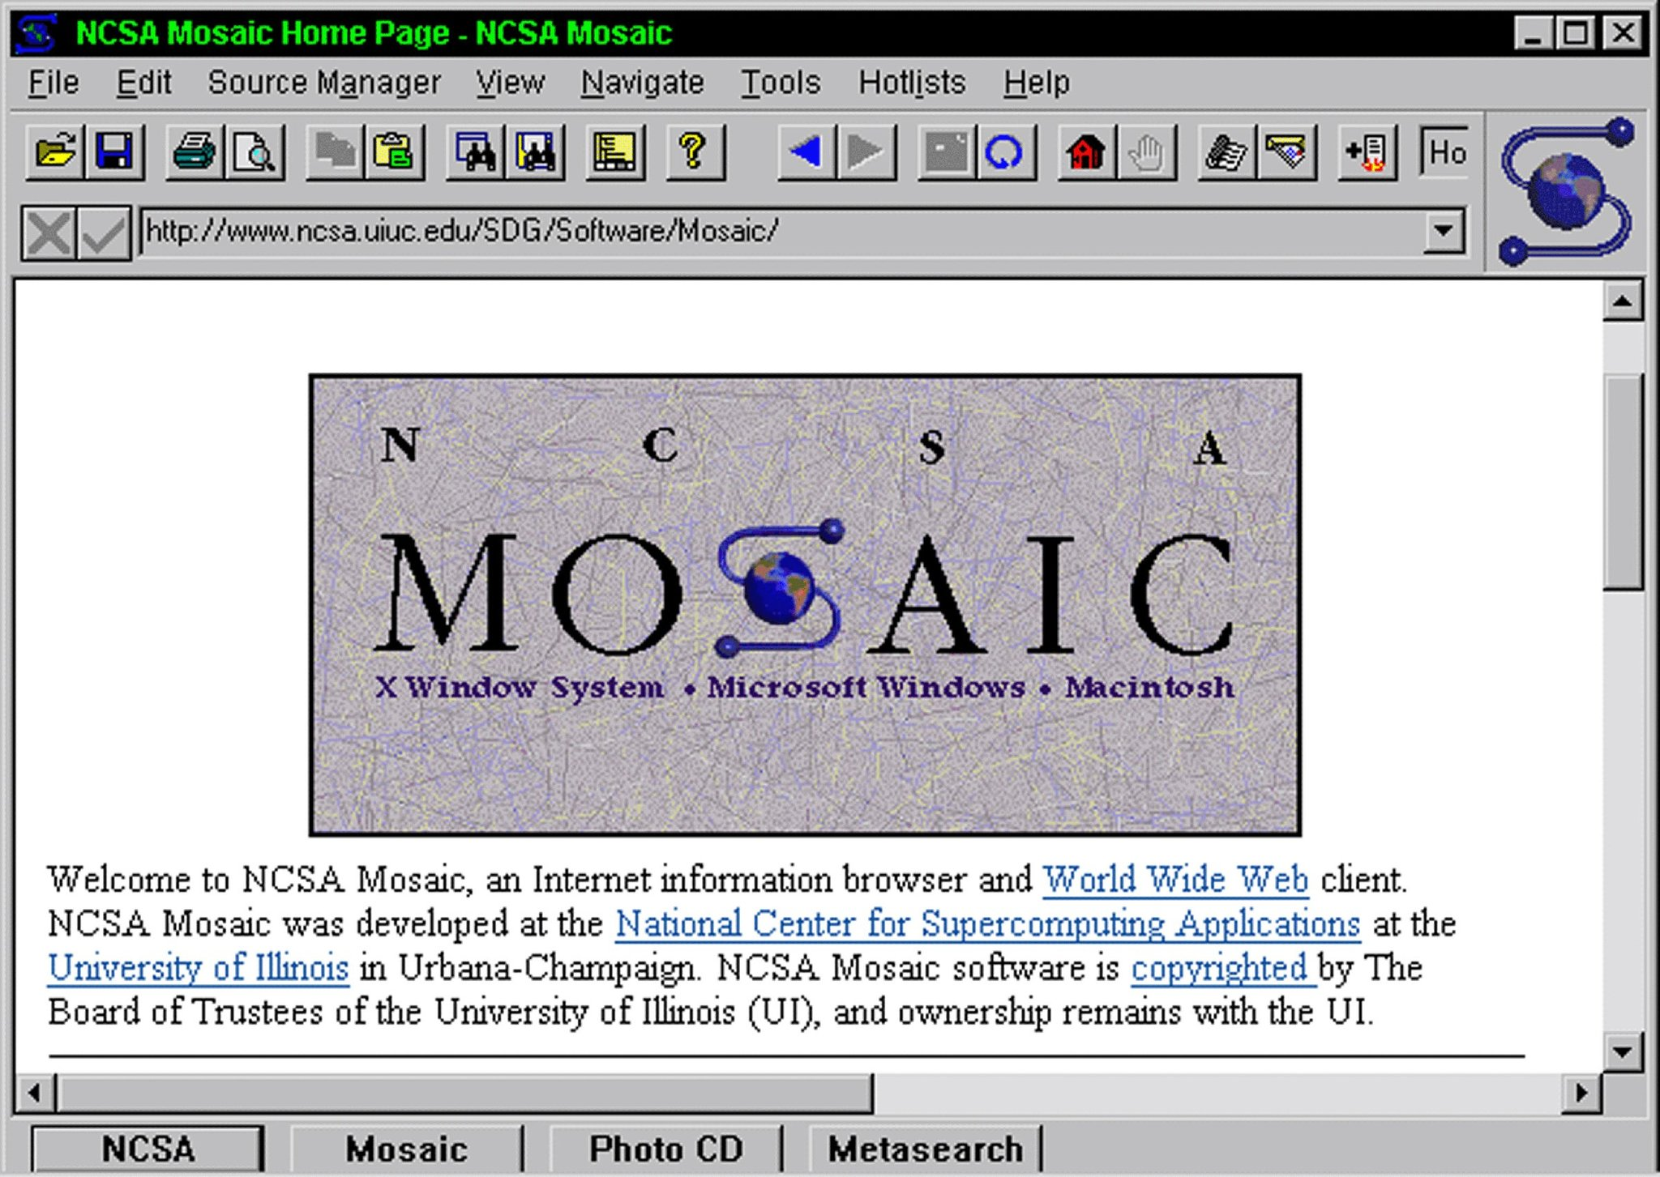
NCSA Mosaic

Slide 39
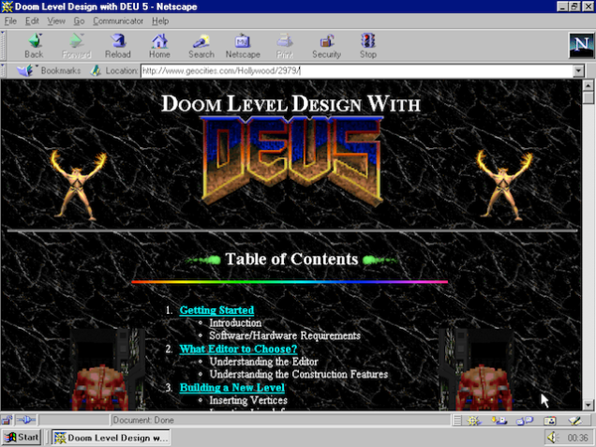
Primeiros sites Web - Geocities

Slide 40
Web – “versões”
Versão inicial: HTML + HTTP
Melhorias: Java, JavaScripts, CSS
Web “2.0”: Internet como plataforma para tudo
Programas na Web: AJAX
Serviços na Web: WebServices – XML-RPC
Multimídia: Tags para vídeo, animações…

Slide 41
Um site Web hoje
The Wilderness Downtown: http://www.thewildernessdowntown.com/
Site feito completamente com elementos padrão, sem uso de plug-ins

Slide 42
Definições - URL
Primeiro alguns jargões
Página Web consiste de objetos
Objeto pode ser arquivo HTML, imagem JPEG, Java applet, arquivo de áudio,…
A página Web consiste de arquivo-HTML base, que inclui vários objetos referenciados
Cada objeto é endereçado por uma URL (Uniform Resource Locator)
Exemplo de URL:
www.someschool.edu/someDept/pic.gif
Nome do hospedeiro
Nome do caminho

Slide 43
Uma página HTML simples
<HTML>
<HEAD>
<TITLE>Minha primeira página</TITLE>
</HEAD>
<BODY>
Essa é a minha primeira página WEB!
<IMG SRC=“smile.gif”>
Aprenda sobre HTML: <A HREF=http://www.w3c.org>Página do W3C</A>
</BODY>
</HTML>

Slide 44
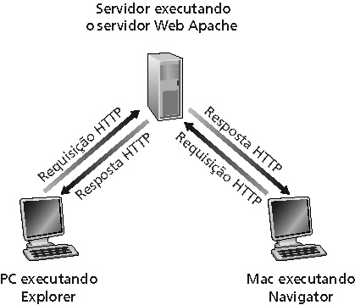
Protocolo HTTP
HTTP: hypertext transfer protocol
Protocolo da camada de aplicação da Web
Modelo cliente/servidor
Cliente: browser que solicita, recebe e apresenta objetos da Web
Servidor: envia objetos em resposta a pedidos
HTTP 1.0: RFC1945
HTTP 1.1: RFC2068

Slide 45
Tipos de conexões
HTTP não persistente
No máximo, um objeto é enviado sobre uma conexão TCP
O HTTP/1.0 utiliza HTTP não persistente
HTTP persistente
Múltiplos objetos podem ser enviados sobre uma conexão
TCP entre o cliente e o servidor
O HTTP/1.1 utiliza conexões persistentes em seu modo padrão

Slide 46
Mensagem HTTP Request
Dois tipos de mensagens HTTP: request, response
HTTP request message:
ASCII (formato legível para humanos)
Linha de pedido
(comandos GET, POST,
HEAD )
(REQUISIÇÃO)
Método URL Versão
GET /somedir/page.html HTTP/1.0
Host: www.scholl.edu
Connection: close
User-agent: Mozilla/4.0
Accept: text/html, image/gif,image/jpeg
Accept-language:fr
(extra carriage return, line feed)
Linhas de
cabeçalho
Carriage return,
line feed
indica fim da mensagem

Slide 47
Mensagem HTTP Response
Linha de status
(protocolo
código de status
frase de status)
HTTP/1.0 200 OK
Date: Thu, 06 Aug 1998 12:00:15 GMT
Server: Apache/1.3.0 (Unix)
Last-Modified: Mon, 22 Jun 1998 …...
Content-Length: 6821
Content-Type: text/html
data data data data data ...
Linhas de
cabeçalho
Dados, ex.:
arquivo html

Slide 48
Códigos de resposta
Na primeira linha da mensagem de resposta servidor 🡪 cliente.
Alguns exemplos de códigos:
200 OK
Requisição bem-sucedida, objeto requisitado a seguir nesta mensagem
301 Moved permanently
Objeto requisitado foi movido, nova localização especificada a seguir nesta mensagem (Location:)
400 Bad request
Mensagem de requisição não compreendida pelo servidor
404 Not Found
Documento requisitado não encontrado neste servidor
505 HTTP version not supported

Slide 49
Mantendo estado: cookies
O que os cookies podem trazer:
Autorização
Cartões de compra
Recomendações
Estado de sessão do usuário (Web e-mail)
Cookies e privacidade:
Cookies permitem que sites saibam muito sobre você
Você pode fornecer nome e e-mail para os sites
Mecanismos de busca usam redirecionamento e cookies para saberem mais sobre você
Companhias de propaganda obtêm informações por meio dos sites

